Slide 1

joszolgalat.hu
“Közösségi segítség a bajban”
cc-by-sa joszolgalat.hu

Slide 2
Hogyan kezdődött?
2013.03.14 Jóbarát az M1-esen 4 gyerekkel 24 órát töltött, csak telefonon ismerősöktől és a Facebookról kapott híreket.
Eközben a Facebook-on pörögnek a hírek
  Nincs hiteles hír, csak megosztások
  Nincs egy forrás, a hírek terjednek, transzformálódnak, másolódnak exponenciálisan
  Nincs semmilyen visszajelzés, nem lehet tudni mi történik, nem lehet követni, nem lehet SEGÍTENI

Slide 3
Jószolgálat célja
Információ gyűjtés és megosztás nagy terhelés esetén is
Közösségi segítségnyújtás információ támogatása, majd később szervezése
Crowdsourcing, civil segítség szervezése ( később )

Slide 4
Megoldás keresése
Információ fogadás nyújtás egy forrásból
  Ushahidi alapon, GPLv3
Operátorok szervezése, mozgósítása
Automatizmusok kialakítása
Integráció hiteles forrásokkal
Telekommunikáció
  Csatornák: Telefon, SMS, Web, Email, …
  Értesítések, feliratkozások

Slide 5
joszolgalat.hu
Szolgáltatás
  http(s)://joszolgalat.hu,
  http(s)://joszolgalat.hu/mobile
  Android, iOS app
FB csoport
  https://www.facebook.com/groups/joszolgalat/
FB Page
  https://www.facebook.com/joszolgalat.hu
Wiki
  https://wiki.joszolgalat.hu
Projekt menedzsment
  https://trello.com/joszolgalat
Fejlesztés
  https://github.com/zuzmo/joszolgalat.hu

Slide 6
Jelenlegi állapot
Csoport tagok 1200+ fő
“Kiképzett”/regisztrált operátorok ~ 60fő
Csoport szervezők ~ 20fő
Tapasztalatok
  Új felületek kellenek az Ushahidihez
  Szervezni kell az operátorok képzését
  Fenn kell tartani a mozgósítási képességet

Slide 7
Felajánlások eddig
joszolgalat menedzsment
joszolgalat.hu fejlesztés, integráció PPT
joszolgalat.hu biztonságos működtetés Kürt
SIP trunk, Bpi szám, 100 párhuzamos – Kecskeméti internet szolgáltató
Operátorok

Slide 8
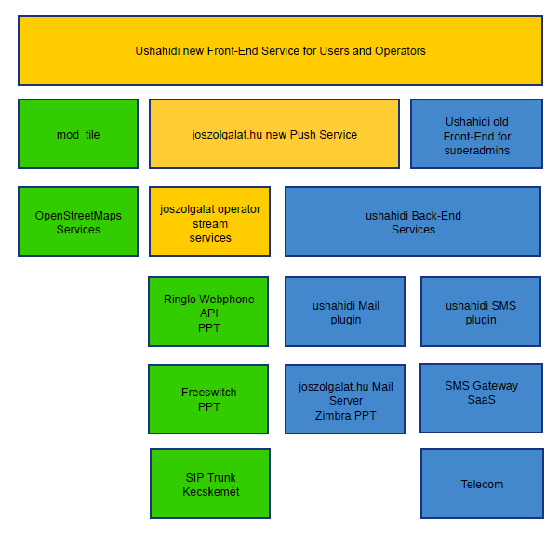
Fejlesztés
Új Front-End az ushahidihez
  Egységes stream kezelés
  A főoldalon a különböző információk, bejelentések hatékony megjelenítése
Biztonságossá tétel
Saját OpenStreetMap szolgáltatás
  Érzékeny adatok
  Integráció
Intetgráció
  Call-center integráltan: Webphone
  Külső információ források
Feladatkezelés integráltan
  Trello klón integráltan

Slide 9
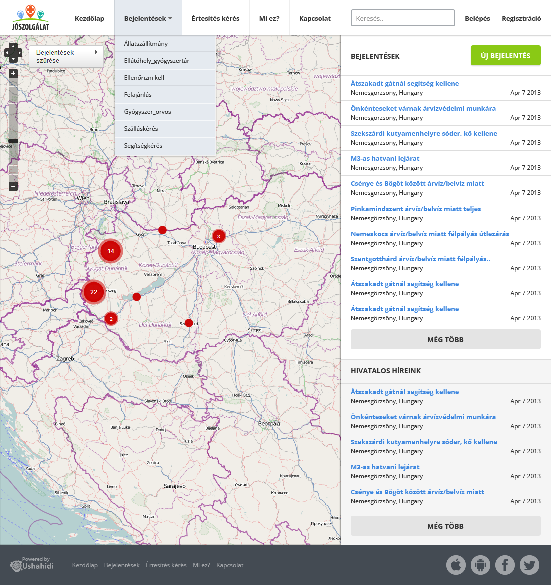
Új Főoldal

Slide 10
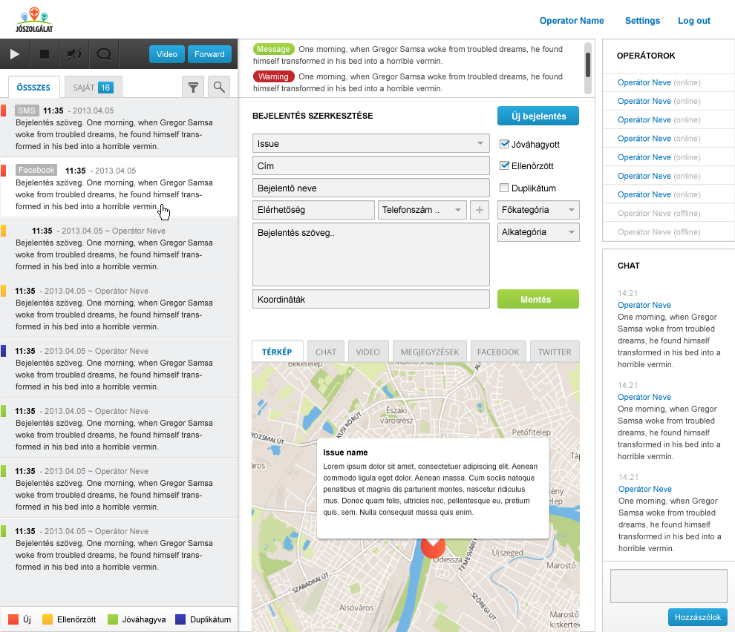
Új Operátori oldal

Slide 11
Mit kérünk?
Telekommunikációs adatokat a bejelentéseknél
  Pozíciók, ügyfélazonosítás ( jogi lehetőség? )
Bejelentés pontosításához volument
  Kimenő hívás
  Kimenő sms
Helyszíni kommunikáció segítését, végpontokat
  Multimédia stream lehetőség
  Pontos GPS koordináták
Szponzorációt, segítséget
  Készenlét fenntartáshoz, működtetéshez
  Infrastruktúrát
  Operátori kapacitást lehetőség szerint

Slide 12
Mit adunk
Joszolgalat.hu brand sponsored by Telenor
Crowdsource tapasztalatot
Megjelenést a site-on, megjelenést minden kommunikációban

